Slide 1


PHÒNG GIÁO DỤC VÀ ĐÀO TẠO QUẬN LONG BIÊN TRƯỜNG MẦM NON HOA HƯỚNG DƯƠNG
HOẠT ĐỘNG HỌC ỨNG DỤNG STEAM
Đề tài: Làm xích đu
Lứa tuổi: 5-6 tuổi Giáo viên: Lương Huệ Cúc
Năm học: 2022 - 2023

Slide 2


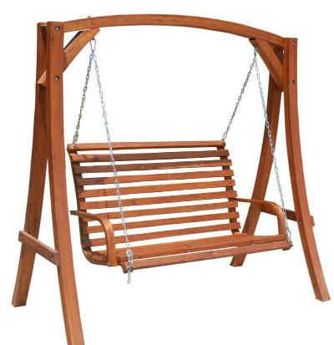

Câu đố

Slide 3
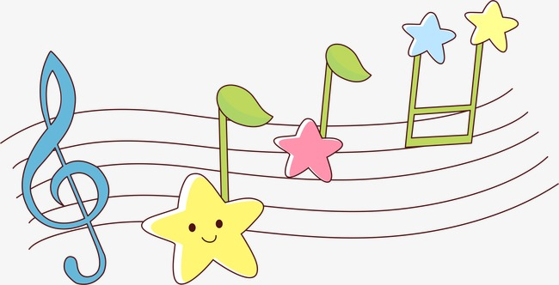

Slide 4

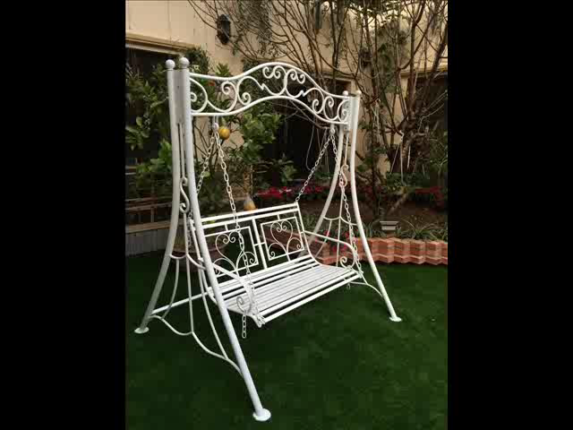

Slide 5
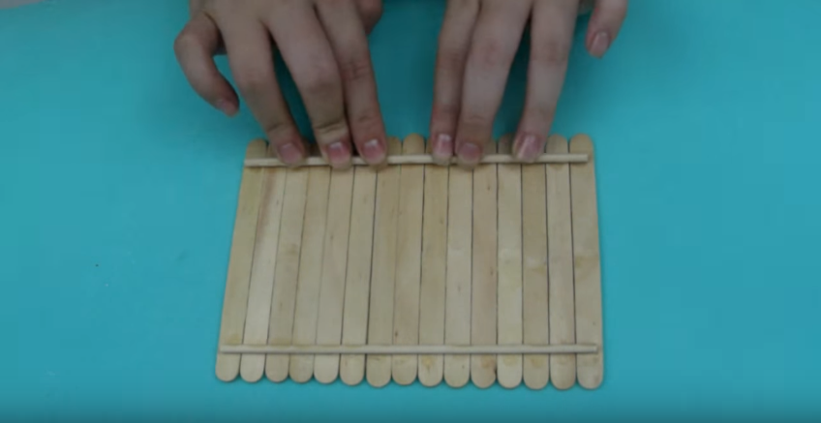

Slide 6
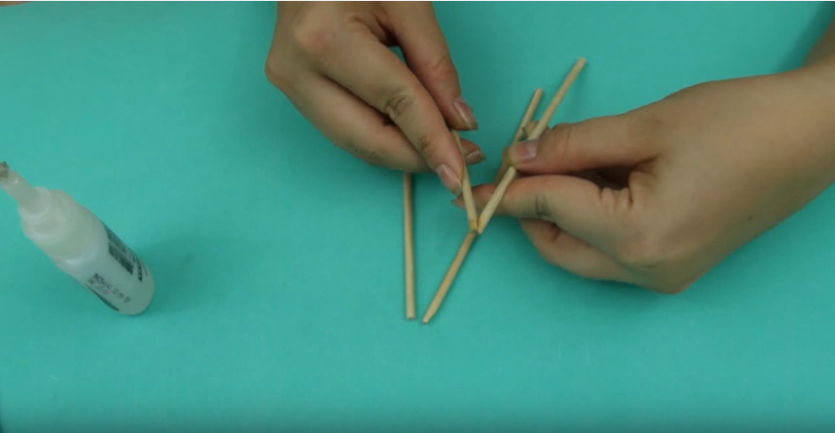

Slide 7
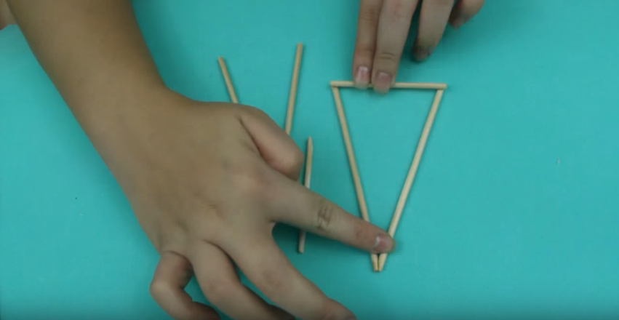

Slide 8
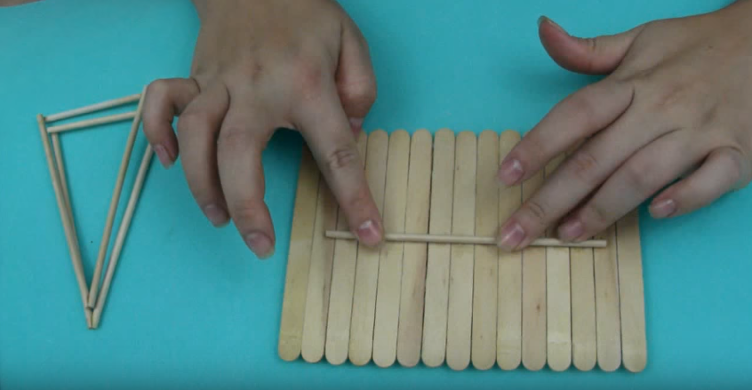

Slide 9
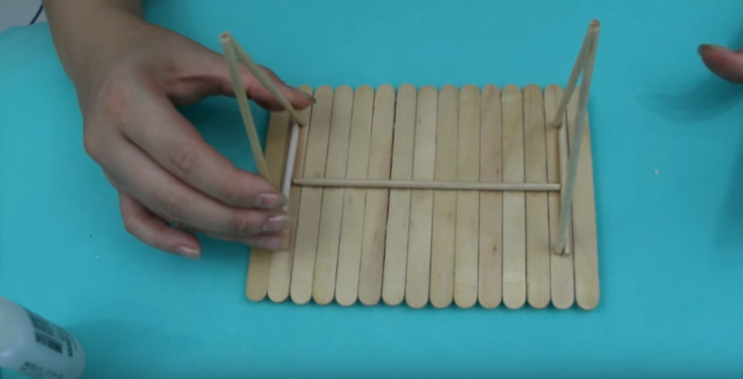

Slide 10
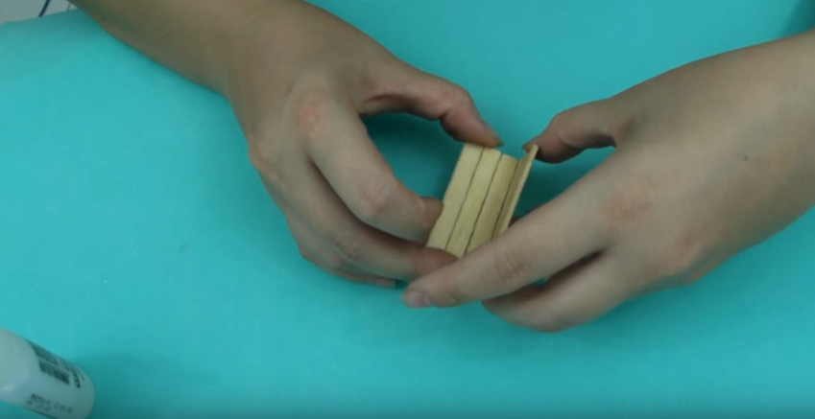

Slide 11
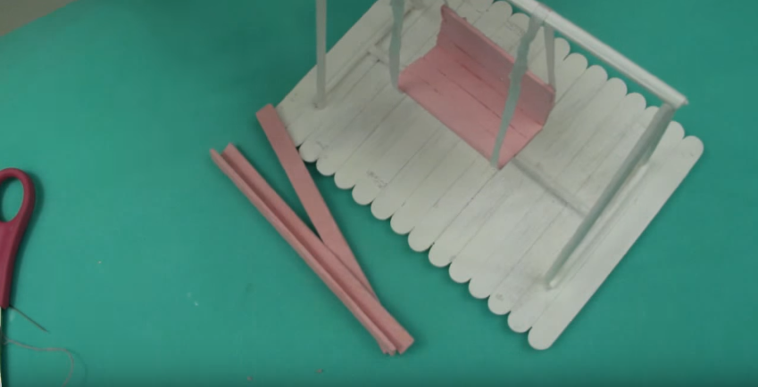

Slide 12
